Slide 1
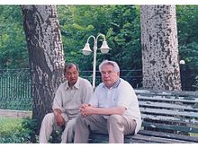
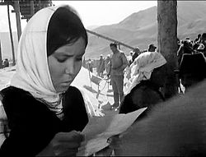
Кыргыз тили 10- класс Мугалим: Карабаева.Г.Т. Сабактын темасы: Тике жана кыйыр сөз

Slide 2
Сабактын максаты:
Тике жана кыйыр сөз жөнүндө түшүнүк алат, аларды ажырата билет.
Жазууда тыныш белгилерин туура коюга үйрөнөт.
Сүйлөө кебинде тике жана кыйыр сөздөрдү колдонууга үйрөнөт.

Slide 3
Жаңы сөздөр менен таанышабыз
Төл сөз – собственная речь
Бөтөн сөз – чужая речь
Тике сөз – прямая речь
Кыйыр сөз – косвенная речь
Тике сөз түрүндө – в форме прямой речи
Кыйыр сөз түрүндө – в форме косвенной речи

Slide 4
Бөтөн сөз сүйлөмдө эки жол менен берилет:
А) Тике сөз түрүндө - в форме прямой речи
Б) Кыйыр сөз түрундө - в форме косвенной речи

Slide 5
Бөтөн сөз эч өзгөртүүсүз берилсе,
тике сөз деп аталат.
Чужая речь,не подвергающаяся никакой
структурной переработке, называется
прямой речью.

Slide 6
Мисалы: Элде мындай сөз бар:
«Жигитке жетимиш өнөр аз»
Например: В нороде говорят:
«Джигиту и семидесяти ремесел мало»

Slide 7
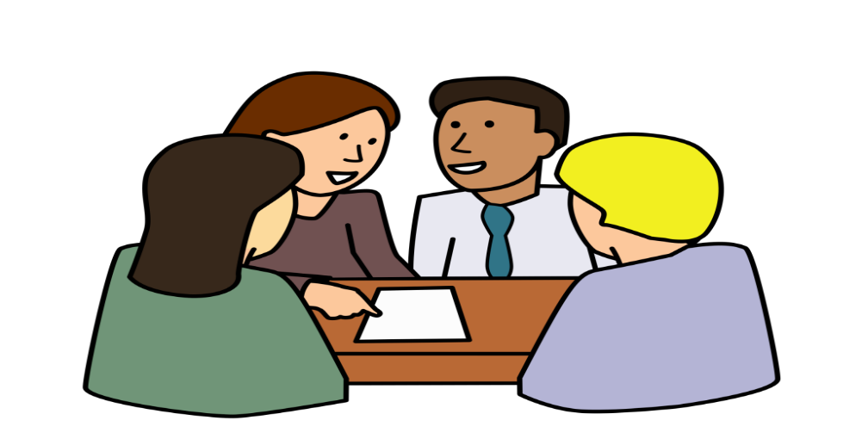
Бөтөн сөз өзгөрүлүп берилсе,
кыйыр сөз деп аталат.
Чужая речь подвергающаяся
Структурной переработке,
называется косвенной речью.

Slide 8
Мисалга көңүл бурабыз.
Мисалы:
Например:
Эр жигитке жетимиш өнөр аздык кылаарын айтышкан.
В народе говарят,чтоджигиту
Мало и семидесяти ремесел.

Slide 9
339 – көнүгүү,217 –бет
Көнүгүүнү окуп,тике сөздү кыйыр сөзгө айландырып, дептериңерге жазгыла.
«Кана, Саша, доскага келгин»,-
деди мугалим.
Мугалим Сашаны доскага чакырды.
тике сөз
кыйыр сөз

Slide 10
Үйгө тапшырма: 340 – 341- көнүгүү, 318 –бет.
Көңүл бурганыңарга ыракмат!
Саламатта калгыла!

